Slide 1
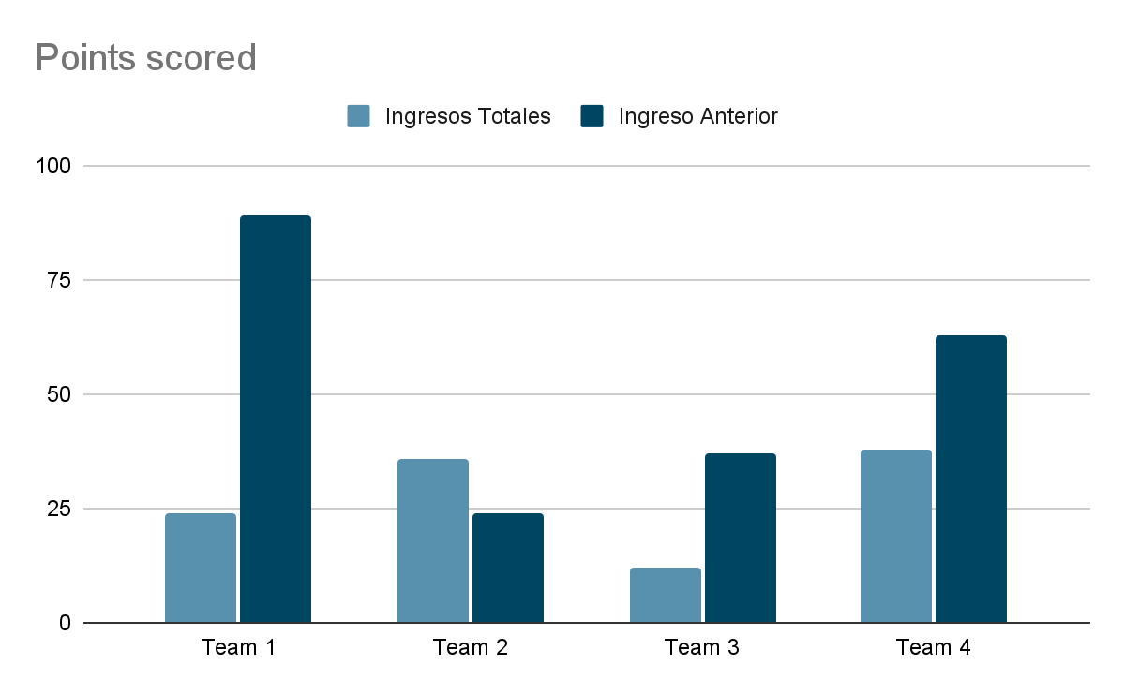
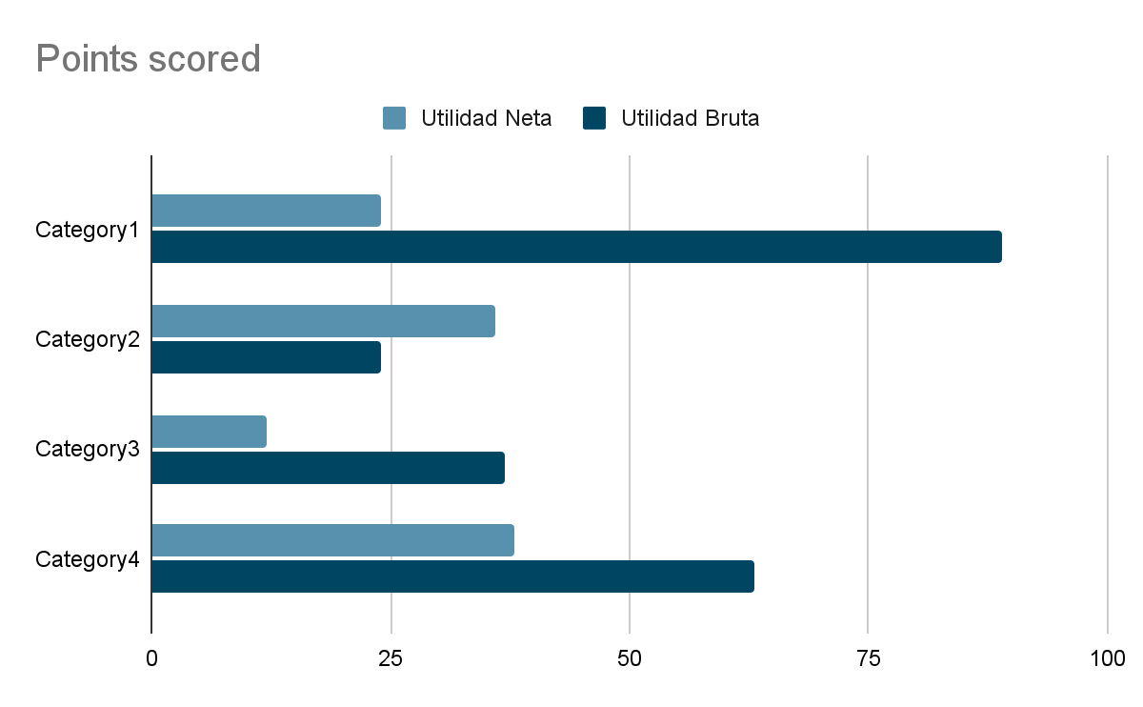
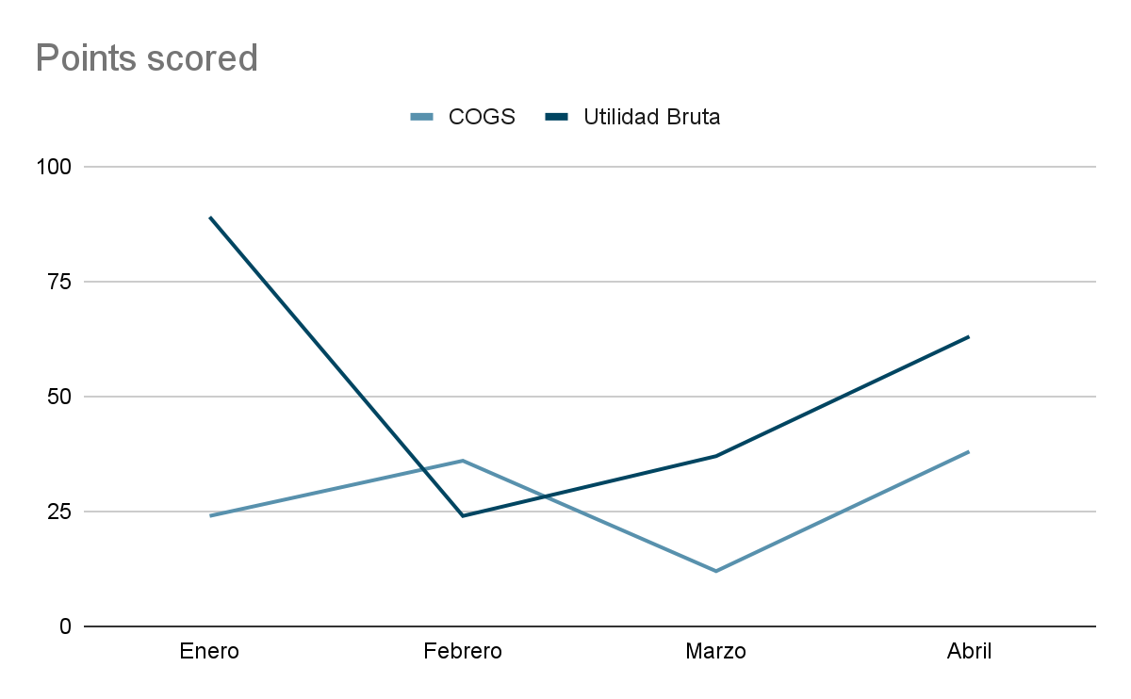

REPORTE FINANCIERO
Total Ingresos
Canridad Vendida
Utilidad Bruta
Utilidad neta

